Slide 1
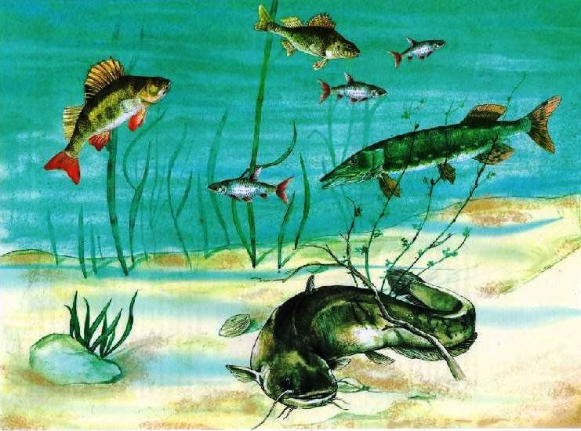
Муниципальное автономное учреждение дополнительного образования
«Детско – юношеский центр «Поиск
Обитатели реки Амур
Подготовил: педагог дополнительного образования
Исайкина Ирина Александровна

Slide 2
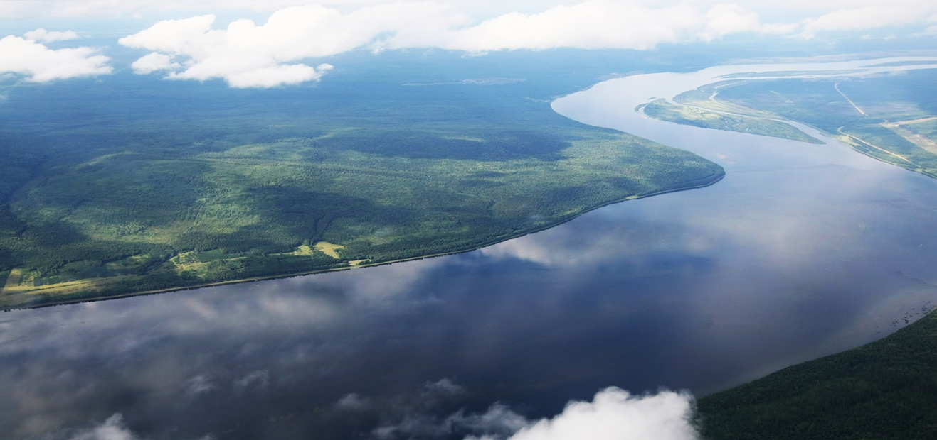
Амур - батюшка

Slide 3
Новые слова: «реликт»,«эндемик»
Эндемик – вид, обитающий в данном месте и нигде более не встречающийся;
Реликт – вид оставшийся в неизменном виде на протяжении очень длительного времени. Реликты являются проявлением прошлого в наше время.

Slide 4
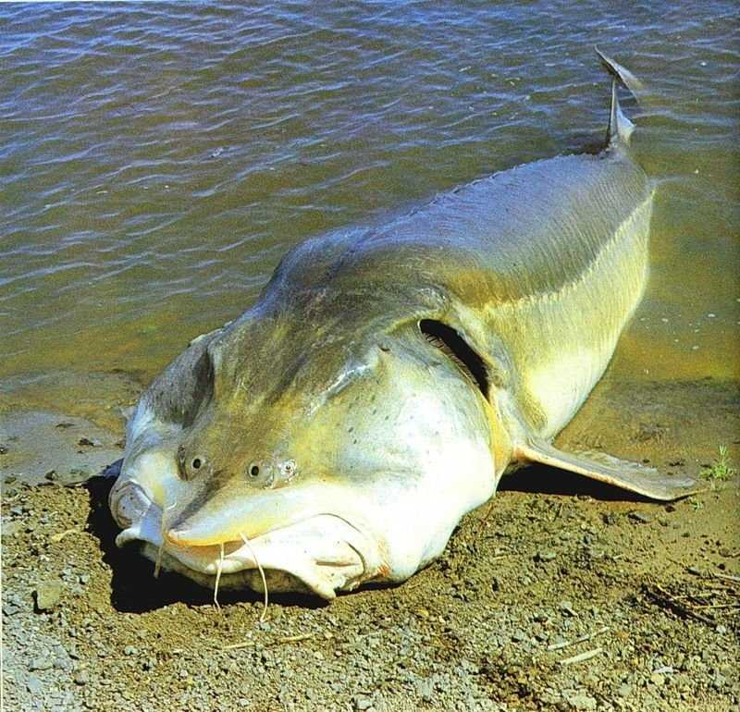
Калуга – царица рыба

Slide 5
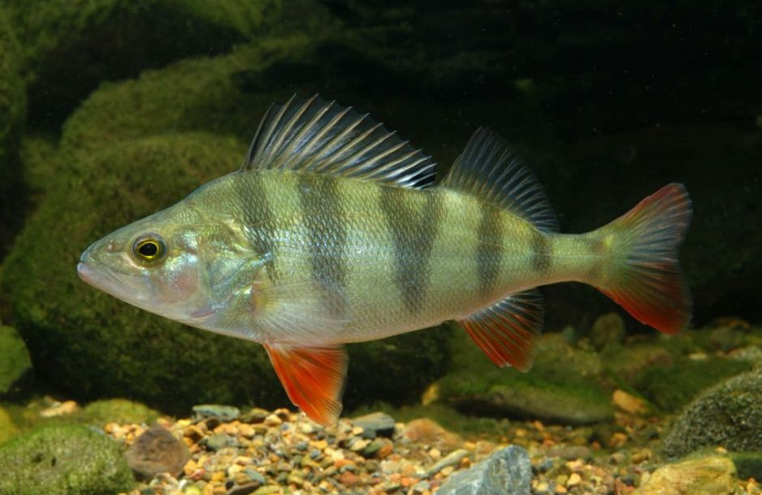
Китайский окунь - Ауха

Slide 6
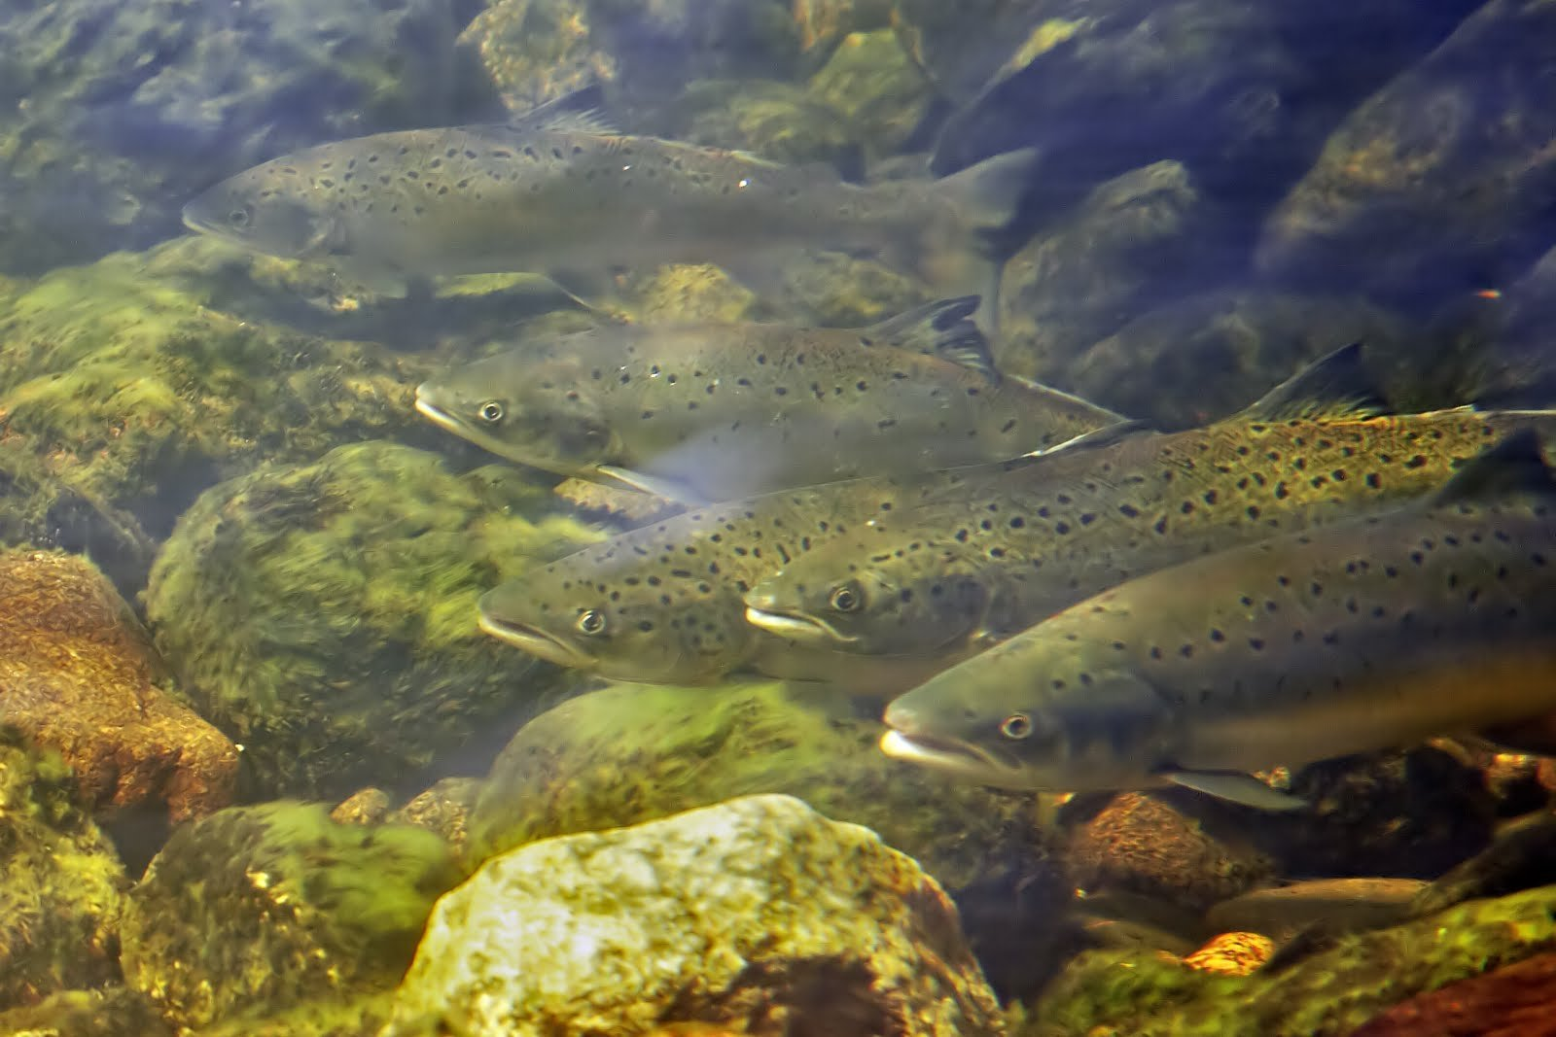
Тихоокеанские лососи

Slide 7
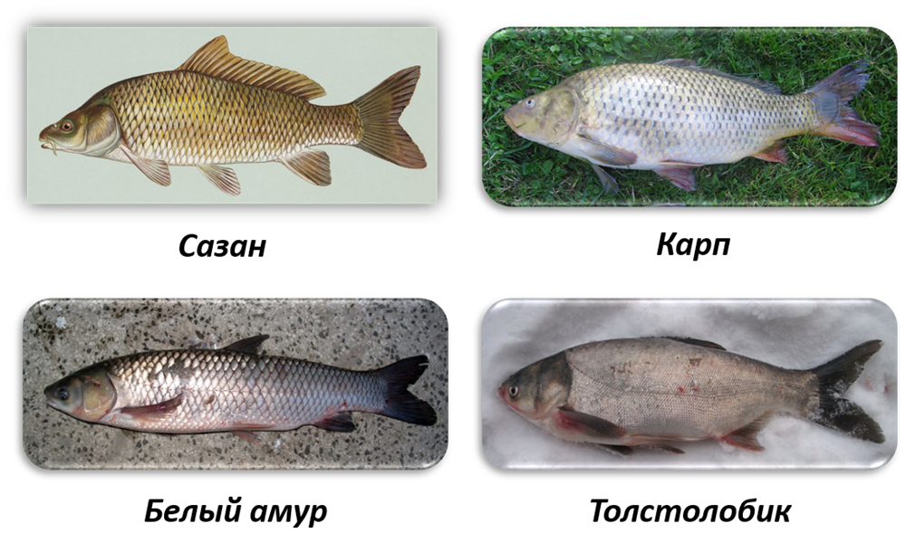
Рыбы Амура

Slide 8
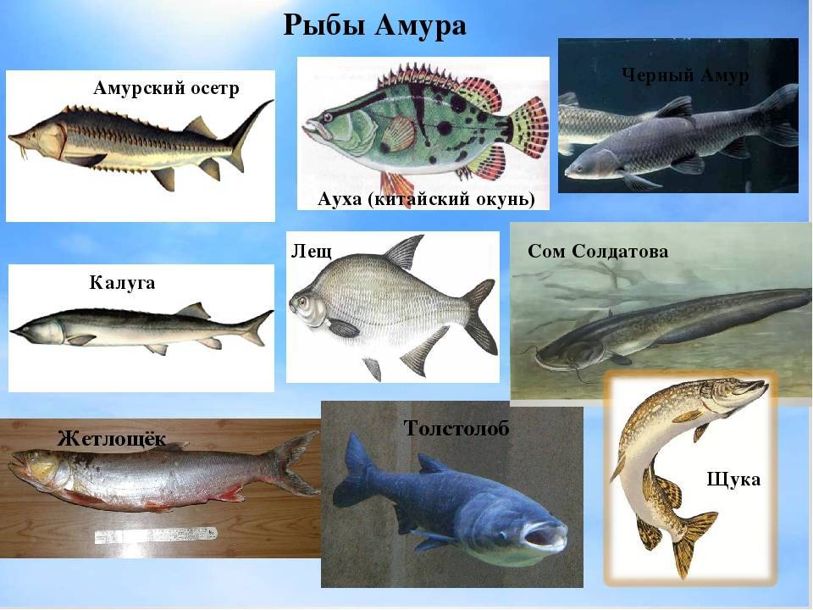

Slide 9
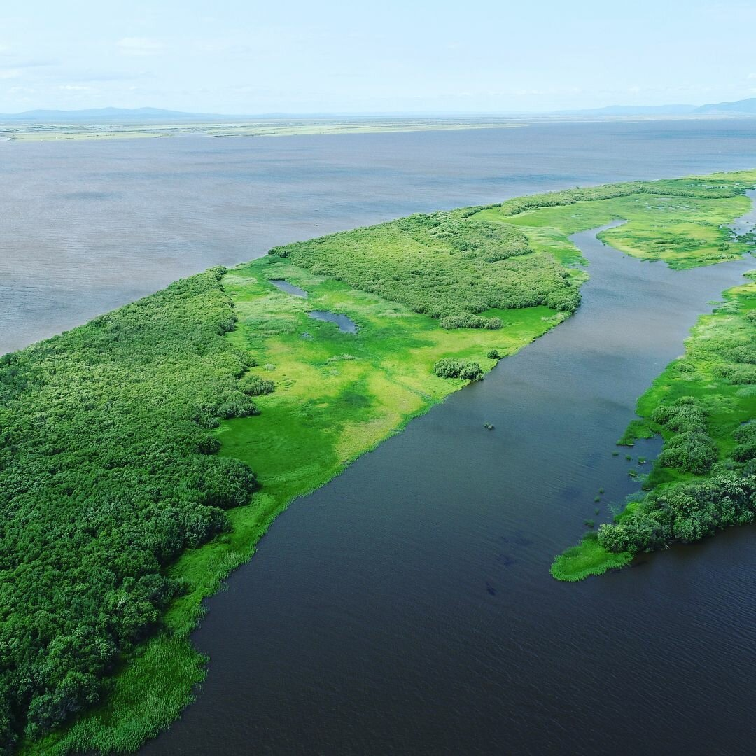
Сохраним Амур живым!

